Slide 1
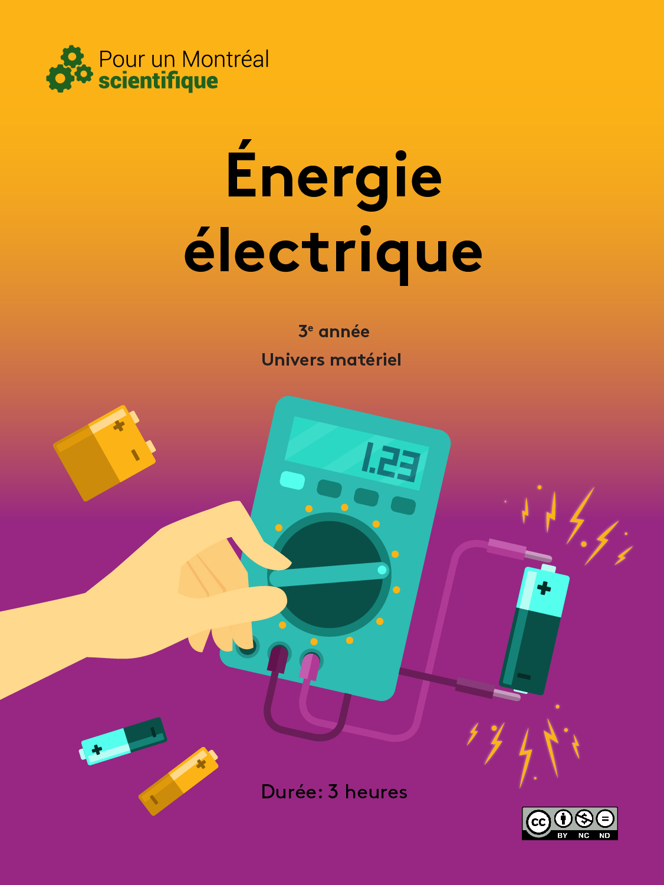
VERSION
VIDÉOS INTERACTIVES
VERSION VIDÉOS INTERACTIVES
* adapté de : A World in Motion - S A E International

Slide 2
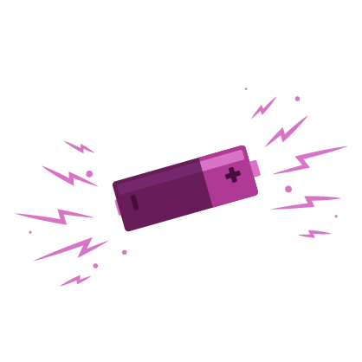
Amorce 1. Électricité et piles
Durée : 60 minutes
Vue d’ensemble
Une discussion est menée au sujet de l’électricité – sa définition, sa provenance, sa production. Ensuite, les élèves découvrent les piles en les observant et en mesurant leur tension avec un voltmètre.
Déroulement de l’activité
Matériel nécessaire
Par équipe de 2-3
Différentes piles neuves et/ou usagées
Voltmètre
Pour l’enseignant.e
Fiches théoriques 1 à 4
Vidéo | Texte affiché | Descriptif
Lecture |  | Question de départ : qu’est-ce que l’électricité?
Pause | L’électricité, qu’est-ce que c’est au juste ? | L’enseignant.e recueille les idées des élèves.
Lecture |  | Résumé et vulgarisation du phénomène de l’électricité. Défi : nommer des appareils qui fonctionnent à l’électricité dans la classe.
Pause | Dans la classe, qu’est-ce qui fonctionne à l’électricité ? Et à la maison ? | L’enseignant.e recueille les idées des élèves.
Lecture |  | Exemples d’appareils. Question : d’où vient cette électricité ?
Pause | D’où vient l’électricité qui fait fonctionner nos appareils ? | En groupe, essayer de faire un schéma au tableau illustrant la distribution de l’électricité, à partir de sa source.
Lecture |  | Explication du parcours de l’électricité avec schéma. Résumé des sources d’électricité au Québec.
Pause | Appuyer sur « pause » pour observer les diagrammes | Observation des diagrammes (voir Fiche théorique 1).
(suite de l’activité page suivante)
Lien vers la vidéo 1
Cliquer ICI pour accéder à la vidéo de l’activité.
Présentation de l’étudiant
Si c’est la première fois que la classe visionnera des vidéos mettant en vedette Simon, commencer par regarder sa vidéo de présentation.
Activités et vidéos supplémentaires sur l’électricité Voir suggestions dans l’encadré en page 6 du guide pédagogique principal.
Présentation
du matériel :

Slide 3
Amorce 1. Électricité et piles
Vidéo | Texte affiché | Descriptif
(suite de l’activité)
Lecture |  | Présentation de la pile et invitation à regarder la vidéo en classe. Visionnement de la vidéo sur le fonctionnement d’une pile (vidéo intégrée). Précision sur le vocabulaire (électrodes et électrolyte). Défi : observer une pile et y relever les informations pertinentes.
Pause | Quelles informations sont disponibles sur la pile ? Qu’est-ce qui est différent d’une pile à l’autre ? | Formation des équipes et distribution des piles. Les équipes examinent les piles et recueillent les informations. Retour en groupe.
Lecture |  | Récapitulation des informations que les équipes auraient pu relever. Possibilité de vérifier si la tension électrique écrite est exacte. Présentation du voltmètre et de son utilisation. Démonstration de la mesure de la tension électrique et invitation à le refaire en équipes.
Pause | Est-ce que la tension mesurée correspond à celle indiquée sur la pile ? Que signifie le signe ‘-‘ sur le voltmètre ? Que se passe-t-il si on inverse les fils ? | Les équipes prennent leurs mesures de tension électrique. Discussion en plénière : Pourquoi certaines mesures ne correspondent pas à ce qui est écrit sur la pile ? Discussion sur le phénomène observé en inversant les fils.
Lecture |  | Retour sur l’expérience et explications.
Fin

Slide 4
Réalisation 2. Les électrodes
Durée : 90 minutes
Vue d’ensemble
Expérimentation où les élèves – en équipes de 2 – fabriquent une pile et, à l’aide d’un voltmètre, identifient les meilleures électrodes à utiliser.
Déroulement de l’activité
Matériel nécessaire
Par équipe de 2-3
1 | Pot à pilules, percé par 2 pailles
6 | Tiges de métaux différents
1 | Voltmètre
2 | Fils crocodile
Par élève
 | Fiche d’activité A
Pour la classe
1 | Référentiel pour métaux.
1 | Tasse d’eau salée (1 c. à thé de sel par tasse d’eau)
Vidéo | Texte affiché | Descriptif
Lecture |  | Présentation du matériel et modélisation . Question : Comment déterminer quels types d’électrodes produisent le plus d’électricité ?
Pause | Comment pourrions-nous déterminer que des électrodes produisent plus d’électricité que d’autres ? | L’enseignant.e recueille les idées des élèves.
Lecture |  | Présentation de la méthode qui sera utilisée (voltmètre et pinces crocodiles). Invitation à formuler une hypothèse.
Pause | Tous les couples de métaux vont-ils produire la même tension électrique ? Est-ce que des combinaisons de métaux sont meilleures que d’autres ? (Hypothèse en plénière et/ou sur la fiche d’activité A) | À la discrétion de l’enseignant.e, commencer par discuter en plénière, ou distribuer les fiches d’activité A et laisser les élèves écrire leur hypothèse.
Lecture |  | Rappel sur l’utilisation du voltmètre.
Pause | - Distribution du matériel - Expérimentation et remplissage de la fiche d’activité A - Retour en plénière sur les résultats | Suivre les consignes à l’écran (voir notes dans l’encadré).
Lecture |  | Retour sur l’expérience et résultats.
Fin
Lien vers la vidéo 2
Cliquer ICI pour accéder à la vidéo de l’activité.
Notes sur l’expérimentation
Pour tester les couples d’électrodes identiques (ex.: cuivre et cuivre), emprunter des tiges d’une autre équipe.
S’il manque de voltmètres, deux équipes peuvent partager un appareil.

Slide 5
Intégration des acquis 3. Objectivation
Durée : 10 minutes
Vue d’ensemble
Les élèves visionnent une démonstration consistant à fabriquer un circuit électrique fonctionnel (permettant de faire sonner une alarme) à partir de piles maisons.
Déroulement de l’activité
Faire visionner la dernière capsule de la série à la classe.
Discuter des possibilités que nous offre la fabrication de piles maisons.
Si le matériel est présent à l’école, il est possible de refaire la démonstration de Simon avec les élèves.
Lien vers la vidéo 3
Cliquer ICI pour accéder à la vidéo de l’activité.
Ouverture vers de nouvelles expériences
« Souvent, en science, la réponse à une question amène une nouvelle question, et la fin d’une expérience ouvre la porte à une nouvelle expérience.
Est-ce le cas ici ? Est-ce que l’expérience que nous venons de vivre vous donne des idées pour une nouvelle expérience ? Avec le même matériel ? »
Des exemples :
Quelle est la meilleure recette d’électrolyte ? Utiliser le même couple de métaux, mais tester différentes concentrations de sel dans l’eau (isoler la variable « sel »).
Serait-ce possible d’utiliser une autre liquide pour en guise d’électrolyte ? Encore une fois, utiliser les mêmes électrodes.

